Slide 1
HI06 Latinalaisen Amerikan alkuperäiskulttuurit

Slide 2
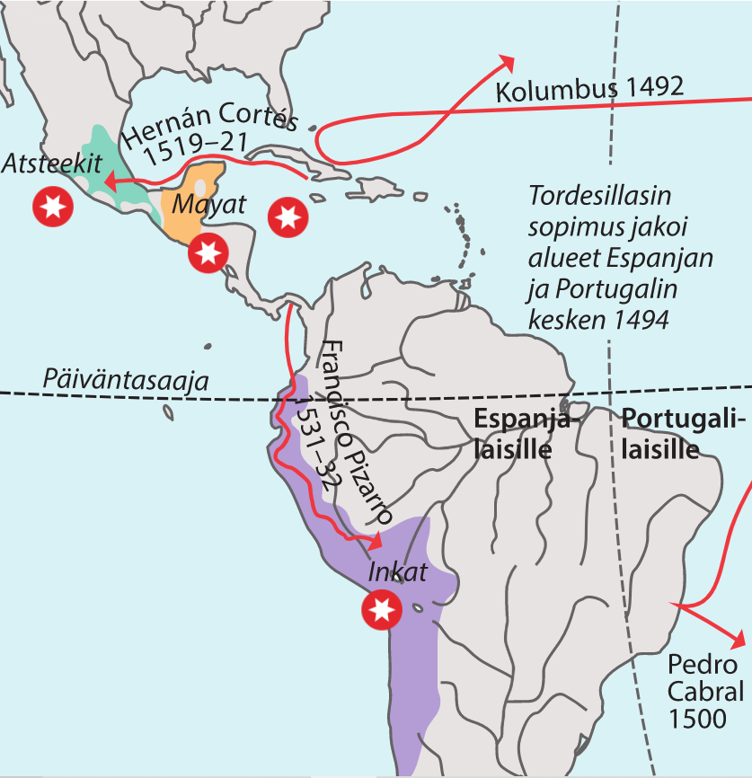

Slide 3
Alkuperäiskansojen korkeakulttuurit
• mayat, atsteekit ja inkat muodostivat korkeakulttuureja
• maanviljely turvasi väestön toimeentulon ja antoi aikaa uskonnolle, taiteelle ja hallinnolle sekä sodankäynnille
• jumalkuninkaan hallitsema yhteiskunta tiukan hierarkkinen
• uskonto liittyi auringonjumalan palvontaan, millä pyrittiin turvaamaan auringon nousu seuraavanakin päivänä ja siten varmistamaan yhteisön toimeentulon perusta

Slide 4
Andien inkakulttuuri
Alueen valtakulttuuriksi noin 1400-luvulla
Eivät yhtenäinen heimo: alueella useita kieliä
Kehittynyt ja dominoiva keskushallinto: työveroluokat, väestökirjanpito, valtion maaomistus, ankarat lait
Eivät tunteneet rahaa, pyörää, raudankäyttöä tai kirjoitusjärjestelmää
Uskonnon suuri merkitys: ihmisuhrit kuitenkin harvinaisia

